Slide 1
Opakovanie - riešenie skúšky a niečo navyše
Gabriela Grmanová
Základy procedurálneho programovania 2
1. prednáška

Slide 2
Obsah
Základné informácie o predmete
Definície
Cykly
Podmienky
Práca s poľom (reťazcom)
Modulárna artimetika
Rekurzia
Súbor – kontrola zátvoriek
Iteratívne
rekurzívne

Slide 3
Cieľ predmetu
získať základné znalosti z tvorby algoritmov v rámci procedurálnej paradigmy
naučiť sa základné konštrukcie jazyka C
získať zručnosti v tvorbe vybraných algortimov a programov v jazyku C

Slide 4
Náplň predmetu
opakovanie
ukazovatele
práca s dynamickým prideľovaním pamäti
viacrozmerné polia
štruktúry
spájané zoznamy
modulárne programovanie
bitové operácie, bitové polia

Slide 5
Kde hľadať informácie?
prednášky
cvičenia
literatúra:
Pavel Herout: Učebnice jazyka C, 1. diel, (3., alebo 4. vydanie)
Anna Bou Ezzeddine a Jozef Tvarožek: Programovanie v jazyku C v riešených príkladoch, Spektrum STU, 2018
iné:
Literatúra - učebnice
Internet (?)

Slide 6
Cvičenia
riešenie úloh
nie je nutné na cvičení vyriešiť všetky úlohy
vedieť vyriešiť všetky úlohy = byť pripravený na skúšku
konzultovanie a prezentácia 2. projektu
kontrolovaná aktívna účasť na cvičeniach

Slide 7
Konzultácie mimo cvičení
Dohodneme individuálne – e-mailom (gabriela.grmanova@stuba.sk)
Miestnosť 3.14
postup:
najprv konzultujte so svojim cvičiacim
v prípade problémov s prednášajúcim
Využite konzultácie už v prípade prvých problémov!

Slide 8
Projekty a predbežný harmonogram
1. projekt: dynamické dvojrozmerné polia (7 bodov, treba získať min. 3 body)
Zadaný v 5. týždni (20.3.)
Odovzdanie koniec 7. týždňa (5.4. 23:59)
2. projekt: spájaný zoznam (13 bodov, treba získať min. 5 bodov)
Zadaný v 9. týždni (17.4.)
Odovzdanie koniec 11. týždna (2.5. 23:59 )
Je potrebné dodržať termín odovzdania, pretože úlohou testu pri počítači bude doprogramovať do odovzdaného programu z 1. projektu
presnejšie informácie sú v AIS

Slide 9
Testy a predbežný harmonogram
Písomný test:
6. týždeň (23.-27.3. – upresníme) – 15 bodov, treba získať min. 4 body
Test pri počítači
8. týždeň (6. - 9.4.) – 10 bodov
na cvičeniach
treba získať min. 3 body

Slide 10
Hodnotenie študentov
projekt: 20 bodov (7 + 13)
test pri počítači: 10 bodov
písomný test: 15 bodov
záverečný test (skúška): 55 bodov
spolu: max. 100 bodov
pravidlá hodnotenia projektu:
vedúci cvičení
informácie v AIS

Slide 11
Podmienky absolvovania
získanie zápočtu z cvičení:
aktívna účasť na cvičeniach
Účasť je povinná na každom cvičení
vypracovanie oboch projektov v akceptovateľnej kvalite a odovzdanie podľa harmonogramu
absolvovanie oboch testov (1 pri počítači, 1 písomný)
V prípade ospravedlnenej absencie je potrebné absolvovať náhradný test (v poslednom týždni semestra)
získanie aspoň 18 bodov + získanie minimálnych počtov bodov za testy a projekty
podmienky na vykonanie skúšky:
získanie zápočtu
Získanie min. 15 bodov zo skúšky
absolvovanie predmetu:
podľa stupnice STU

Slide 12
Akademická bezúhonnosť
odpisovanie je vedomé prezentovanie cudzej práce ako svoj vlastný výsledok, teda použitie (častí) práce niekoho iného bez jej citovania je považované za plagiát
autor projektu je preto povinný uviesť v práci všetky zdroje informácií, ktoré použil pri vypracovaní projektu
nedodržanie akademickej bezúhonnosti sa hodnotí známkou FX a rieši disciplinárna komisia
rok | 2007 | 2008 | 2009 | 2010 | 2011
Počet zistených plagiátorov | 29 | 77 | 16 | 49 | 32

Slide 13
Definícia konštanty
Definujte konštantu N obsahujúcu hodnotu 100
#define N 100

Slide 14
Definícia makra
Makro: abs na výpočet absolútnej hodnoty (využite podmienený výraz)
#define abs(x) x < 0 ? -x : x
abs(5-7):
5-7 < 0
-2 < 0 platí → vráti sa výraz za ? → -5-7 → -12
Aby sme vynásobili x hodnotou -1, t.j. Dostali –(5-7) treba x uzavrieť do zátvoriek
program: 01p01A.cpp

Slide 15
Definícia makra
Makro: abs na výpočet absolútnej hodnoty (využite podmienený výraz)
#define abs(x) x < 0 ? –(x) : x
-5*abs(2):
-5 * 2 < 0
-10 ? 0 platí → vráti sa výraz za ? → -(2) → -2
Aby sme porovnávali len x a nie celý výraz pred abs(), ktorého abs() môže byť súčasťou, treba celý výraz uzavrieť do zátvoriek
program: 01p01B.cpp

Slide 16
Definícia makra
Makro: abs na výpočet absolútnej hodnoty (využite podmienený výraz)
#define abs(x) (x < 0 ? –(x) : x)
Ak nechceme hľadať miesta, kde treba a kde netreba dať zátvorky:
#define abs(x) ((x) < 0 ? –(x) : (x))
program: 01p01C.cpp

Slide 17
Definície premenných
Pole reálnych čísel pole s N prvkami:
double pole[N];
Ukazovateľ p na prístup k prvkom poľa pole:
double *p;

Slide 18
Podmienky
program: 01p03.cpp
Predpokladajte, že máte k dispozícii funkciu int jePrvocislo(int x), ktorá vráti 1, ak číslo x je prvočíslo, inak vráti 0. Doplňte podmienky while cyklu a príkazu if, pomocou ktorých program skontroluje, či sú všetky prvky N-prvkového poľa celých čísel pole prvočísla.
int i = 0;
while(_____________________________)
i++;
if(_______________________________)
printf("vsetky prvky pola su prvocisla");
i<N && jePrvocislo(pole[i])
i==N

Slide 19
Podmienky
Úlohou je napísať výraz, ktorého hodnota je TRUE, ak i-ty prvok N-prkvového poľa pole je deliteľný číslom k. V rámci výrazu je tiež potrebné ošetriť, či i je platný index poľa a k je rôzne od 0. Zakrúžkujte všetky výrazy, ktoré sú riešením úlohy.
i>=0 && i<N && k!=0 && pole[i]%k==0
k!=0 && i>=0 && i<N && pole[i]%k==0
pole[i]%k==0 && i>=0 && i<N && k!=0
k!=0 || i>=0 && i<=N || pole[i]%k==0
i>=0 && i<N || k!=0 || pole[i]%k==0
k!=0 || i>=0 && i<N || pole[i]%k==0
pole[i]%k==0 || i>=0 && i<N || k!=0
k!=0 || i>=0 && i<=N && pole[i]%k==0
Najprv treba urobiť ošetrenia, potom pristupovať k prvkom poľa a deliť, preto neplatí c)
Podmienky musia platiť zároveň, preto d)-h) neplatia

Slide 20
Cykly
Napíšte program, ktorý zo štandardného vstupu načíta celé číslo n a vypíše všetky také čísla k (k=1, ..., n), pre ktoré platí, že súčet 1 + 2 + … + k je deliteľný číslom 3. Napríklad pre n = 5 sa vypíšu čísla 2, 3, 5.
int n, k, i, suma;
scanf("%d", &n);
for (k=1; k<=n; k++) {
suma = 0;
for (i=1; i<=k; i++)
suma += i;
if (suma % 3 == 0)
printf("%d, ", k);
}
int n, k, i, suma=0;
scanf("%d", &n);
for (k=1; k<=n; k++) {
suma += k;
if (suma % 3 == 0)
printf("%d, ", k);
}

Slide 21
Cykly
Napíšte program, ktorý zo štandardného vstupu načíta celé číslo n a vypíše všetky také čísla k (k=n, ..., 1), pre ktoré platí, že súčet 1 + 2 + … + k je deliteľný číslom 3. Napríklad pre n = 5 sa vypíšu čísla 5, 3, 2.
int n, k, i, suma;
scanf("%d", &n);
for (k=n; k>=1; k--) {
suma = 0;
for (i=1; i<=k; i++)
suma += i;
if (suma % 3 == 0)
printf("%d, ", k);
}
int n, k, i, suma=0;
scanf("%d", &n);
for (k=1; k<=n; k++)
suma += k;
for (k=n; k>=1; k--) {
if (suma % 3 == 0)
printf("%d, ", k);
suma -= k;
}
suma = (1+n)*n/2;

Slide 22
Práca s reťazcom
Napíšte funkciu analyzujStr, ktorá vráti hodnotu 1, ak znaky (ich ASCII hodnoty) v reťazci str sú usporiadané od najmenšieho po najväčší, inak vráti hodnotu 0.
Okrem toho funkcia zistí a cez argumenty pocetM a pocetV vráti počty malých a veľkých písmen v reťazci. Funkcia bude mať teda 3 argumenty: pole znakov str obsahujúce korektne ukončený reťazec a 2 argumenty pocetM, a pocetV na vrátenie počtov malých a veľkých písmen.

Slide 23
Práca s reťazcom
Napíšte funkciu analyzujStr, ktorá vráti hodnotu 1, ak znaky (ich ASCII hodnoty) v reťazci str sú usporiadané od najmenšieho po najväčší, inak vráti hodnotu 0.
int analyzujStr(char str[]) {
int len, i;
len = strlen(str);
for (i=1; i<len; i++)
if (str[i] < str[i-1])
return 0;
return 1;
}
program: 01p04A.cpp

Slide 24
Práca s reťazcom – celé riešenie s typickými chybami
program: 01p04B.cpp
int analyzujStr(char str[], int *pocetM, int *pocetV) {
int len, i;
len = strlen(str);
*pocetM = *pocetV = 0;
for (i=1; i<len; i++) {
if (str[i] >= 'a' && str[i] <= 'z')
(*pocetM)++;
if (str[i] >= 'A'&& str[i] <= 'Z')
(*pocetV)++;
if (str[i] < str[i-1])
return 0;
}
return 1;
}
Pridané argumenty funkcie pocetM a pocetV – ukazovatele na int
Je potrebné ich hodnotu vynulovať
Pripočítať 1, keď nájdeme malé/veľké písmeno
Čo nie je dobre?
Nezapočíta sa prvý znak
Pre neusporiadané reťazce sa nemusia spočítať všetky reťazce: skončí sa, akonáhle sa zistí, že niektorý znak je väčší ako predchádzajúci

Slide 25
Práca s reťazcom – celé riešenie
int analyzujStr(char str[], int *pocetM, int *pocetV) {
int len, i;
len = strlen(str);
*pocetM = *pocetV = 0;
for (i=0; i<len; i++) {
if (str[i] >= 'a' && str[i] <= 'z')
(*pocetM)++;
if (str[i] >= 'A'&& str[i] <= 'Z')
(*pocetV)++;
}
for (i=1; i<len; i++) {
if (str[i] < str[i-1])
return 0;
}
return 1;
}
Ukazovatele ešte budeme opakovať
program: 01p04C.cpp
Čo ak namiesto (*pocetV)++; použijeme *pocetV++;?
Priorita operátorov: postfixové ++/-- majú väčšiu prioritu ako dereferenčný operátor *
program: 01p04D.cpp

Slide 26
Postupka
Postupka je reťazec zložený z malých písmen, v ktorom sú písmenká abecedy za sebou, pričom za písmenom 'z' nasleduje opäť 'a'.
Napíšte funkciu postupka, ktorá pre daný počiatočný znak z postupky a jej dĺžku len vygeneruje do reťazca str postupku dĺžky len začínajúci znakom z.
Argumentami sú teda znak z, celé číslo len a pole znakov str. Okrem toho doplňte argumenty funkcie maxi a mini, prostredníctvom ktorých funkcia vráti index najvyššieho a najnižšieho písmena v postupke.
Pre z='x' a len=5 je postupka: "xyzab", pričom cez maxi sa vráti hodnota 2 a cez mini hodnota 3.

Slide 27
Postupka
Reťazec je pole – do funkcie vstupuje len ako ukazovateľ na jeho začiatok, nevytvorí sa jeho lokálna kópia a teda zmeny v poli zostanú aj po skončení funkcie – zmena je trvalá
void postupka(char post[], char z, int len, int *mini, int *maxi) {
int i;
*mini = *maxi = 0;
for (i=0; i<len; i++) {
post[i] = z;
z++;
if (z > 'z')
z = 'a';
if (post[i] < post[*mini])
*mini = i;
if (post[i] > post[*maxi])
*maxi = i;
}
post[len] = '\0';
}
Dá sa nahradiť s použitím
modulárnej aritmetiky:
z = 'a' + (z-'a'+ 1) % 26;
program: 01p05B.cpp
program: 01p05A.cpp

Slide 28
Prečo používame modulo?
z = 'a' + (z-'a'+ 1) % 26
Modulo zabezpečí, že hodnota nad 25 sa nahradí zvyškom po delení číslom 26 – v tomto prípade len 26 – sa zmení na hodnotu 0
Zistíme, koľké písmeno abecedy je v premennej z: dostaneme sa do hodnôt od 0 po 25
Pripočítaním hodnoty k 'a' dostaneme požadované malé písmeno
Pripočítaním čísla 1 sa posunieme na nasledujúce písmeno v abecede. Môže sa nám však stať, že sa dostaneme za 'z', t.j. hodnota bude 26

Slide 29
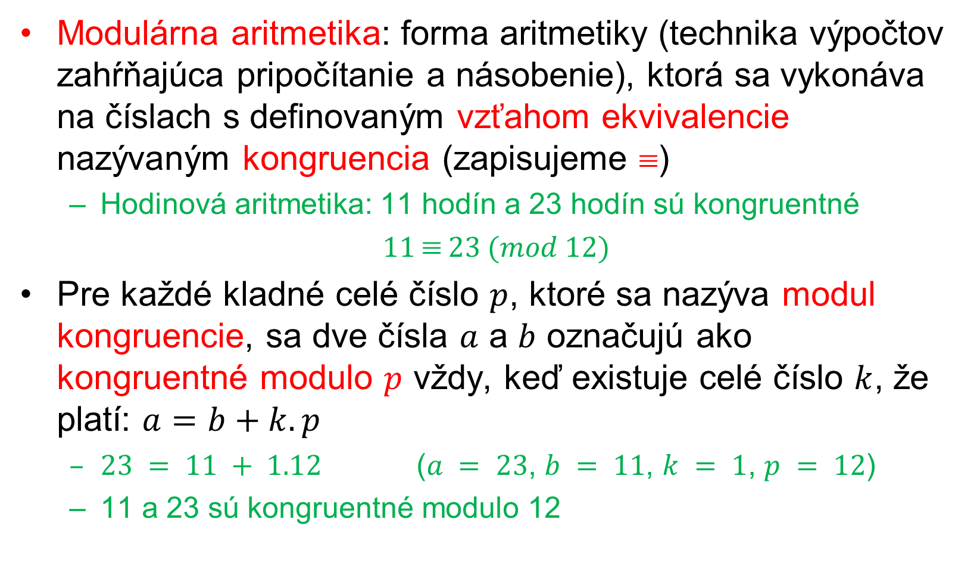
Modulárna aritmetika
Modulárna aritmetika: forma aritmetiky (technika výpočtov zahŕňajúca pripočítanie a násobenie), ktorá sa vykonáva na číslach s definovaným vzťahom ekvivalencie nazývaným kongruencia (zapisujeme ≡)
Hodinová aritmetika: 11 hodín a 23 hodín sú kongruentné
$11  23 (mod 12)$
Pre každé kladné celé číslo $p$, ktoré sa nazýva modul kongruencie, sa dve čísla $a$ a $b$ označujú ako kongruentné modulo $p$ vždy, keď existuje celé číslo $k$, že platí: $a=b+k.p$
$23 = 11 + 1.12$ ($a = 23$, $b = 11$, $k = 1$, $p = 12$)
11 a 23 sú kongruentné modulo 12

Slide 30
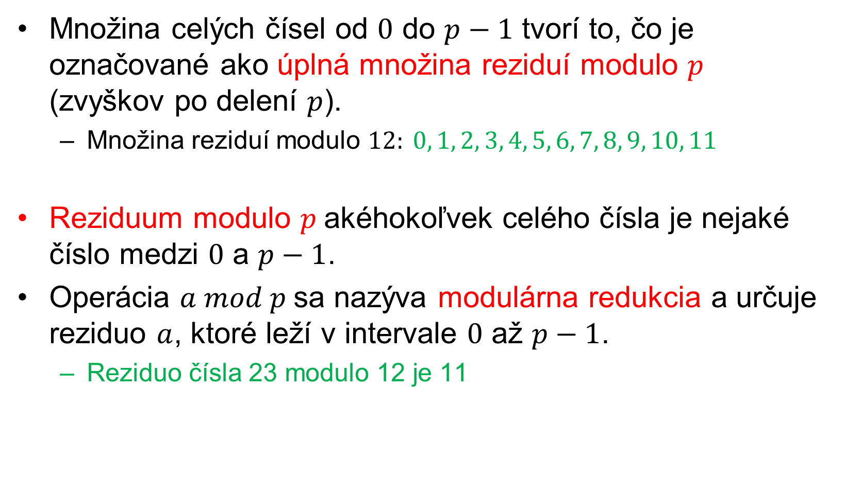
Modulárna aritmetika
Množina celých čísel od $0$ do $p−1$ tvorí to, čo je označované ako úplná množina reziduí modulo $p$ (zvyškov po delení $p$).
Množina reziduí modulo $12: 0, 1, 2, 3, 4, 5, 6, 7, 8, 9, 10, 11$
Reziduum modulo $p$akéhokoľvek celého čísla je nejaké číslo medzi $0$ a $p−1$.
Operácia $a mod p$sa nazýva modulárna redukcia a určuje reziduo $a$, ktoré leží v intervale $0$ až $p−1$.
Reziduo čísla 23 modulo 12 je 11

Slide 31
Hodinová aritmetika
Prílet je plánovaný na 3 hodinu a 14 hodín mešká, o koľkej lietadlo pristane?

Slide 32
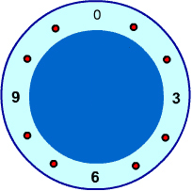
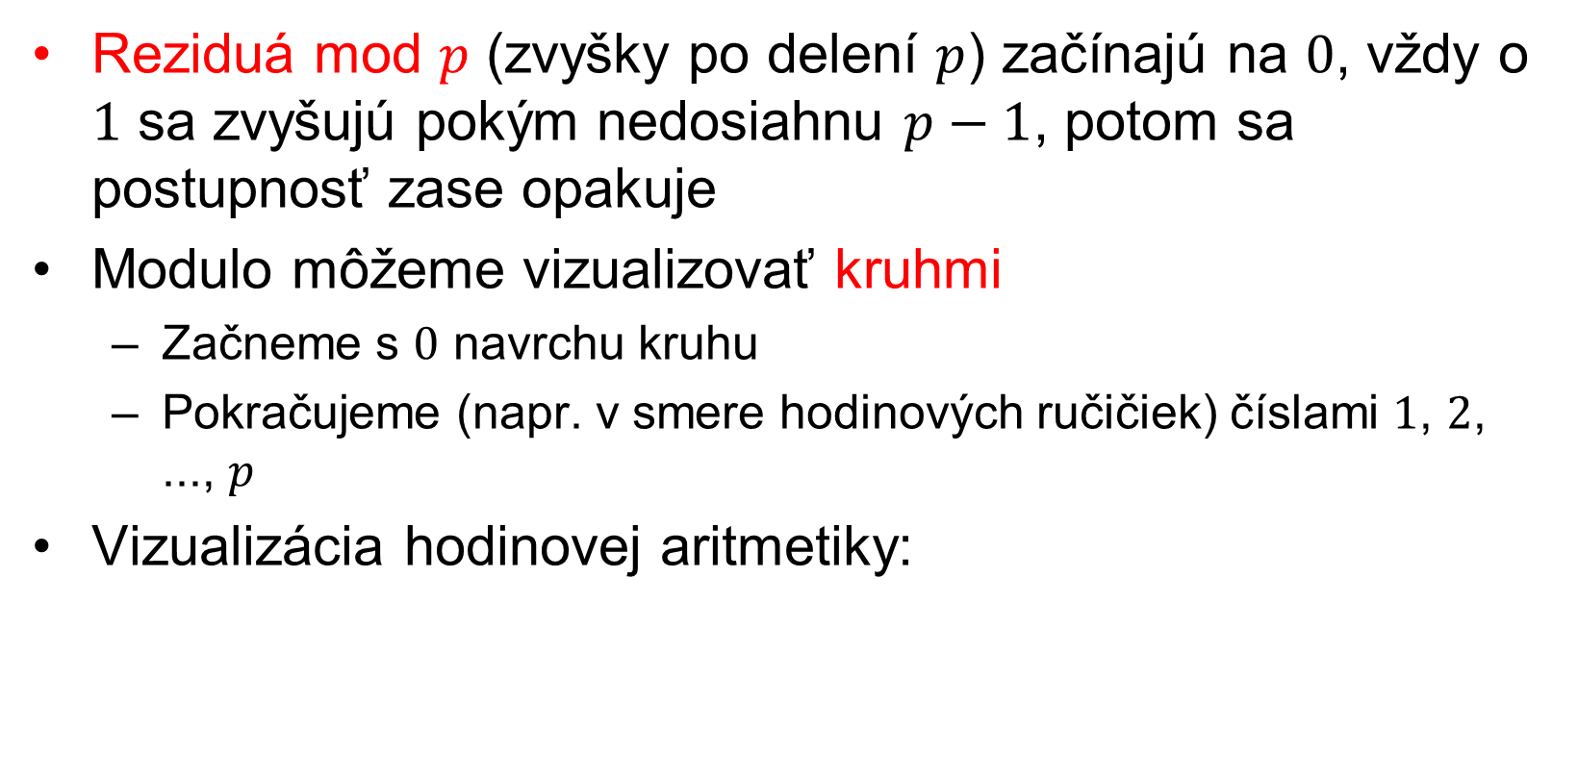
Vizualizácia modulárnej aritmetiky
Reziduá mod $p$ (zvyšky po delení $p$) začínajú na $0$, vždy o $1$ sa zvyšujú pokým nedosiahnu $p−1$, potom sa postupnosť zase opakuje
Modulo môžeme vizualizovať kruhmi
Začneme s $0$ navrchu kruhu
Pokračujeme (napr. v smere hodinových ručičiek) číslami $1$, $2$, ..., $p$
Vizualizácia hodinovej aritmetiky:

Slide 33

Hodinová aritmetika
Prílet je plánovaný na 3 hodinu a 14 hodín mešká, o koľkej lietadlo pristane?
$(3 + 14) mod 12 = 17 mod 12 = 5$ ($17 ≡ 5 (mod 5)$)

Slide 34
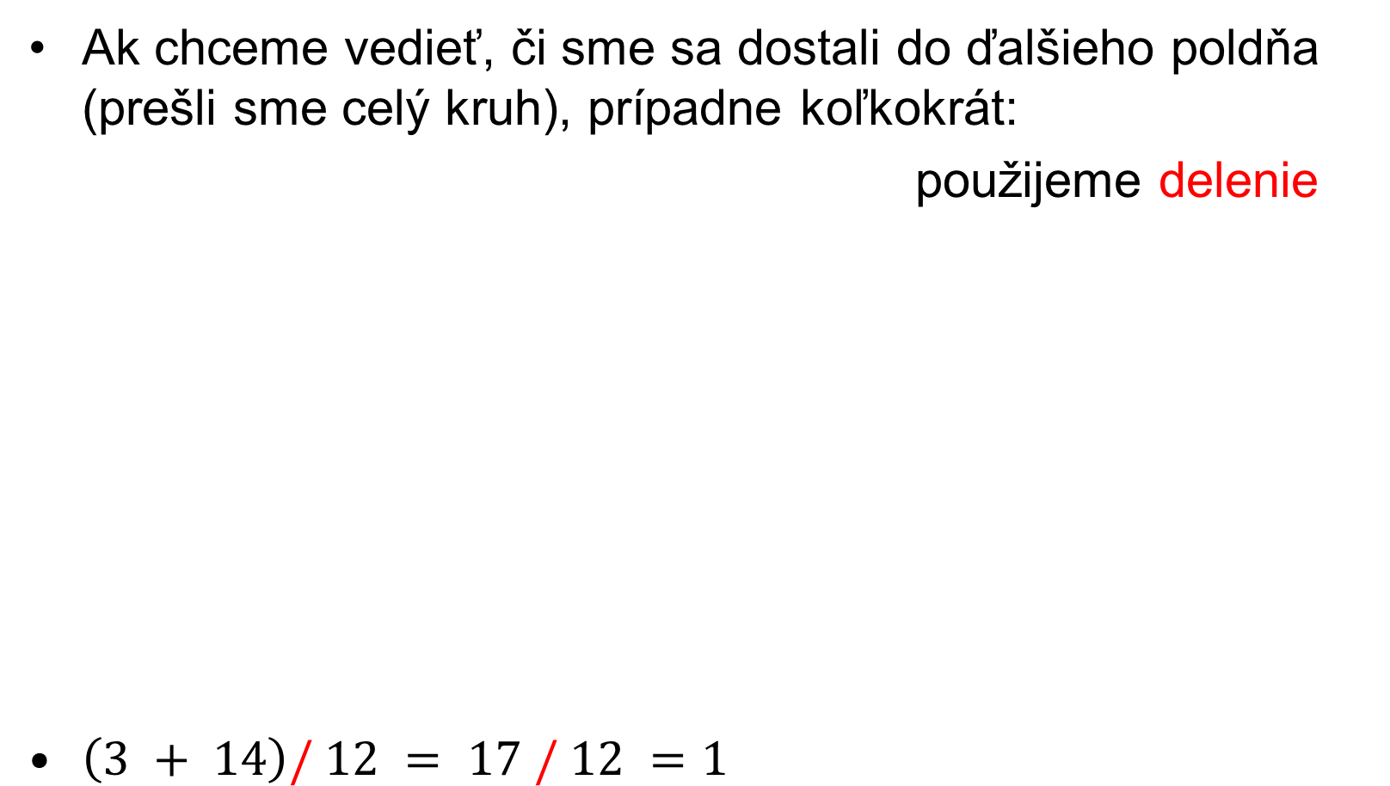
Prenos
Ak chceme vedieť, či sme sa dostali do ďalšieho poldňa (prešli sme celý kruh), prípadne koľkokrát:
použijeme delenie
$\left(3 + 14\right)/ 12 = 17 / 12 =1$

Slide 35
Čas: pripočítanie trvania v minútach
program: 01p06A.cpp
Napíšte program, ktorý načíta čas a pripočíta k nemu dĺžku trvania v minútach
dĺžka trvani udalosti + aktuálne minúty môžu presiahnuť 60 minút:
int hodiny; // aktualny cas: hodiny
int minuty; // aktualny cas: minuty
int trvnie; // trvanie udalosti v minutach
int prenos; // prenos do hodin
prenos: počet hodín, ktoré sa nazbierajú v rámci sčítania minút: pripočítanie trvnia + delenie
prenos = (minuty + trvanie) / 60;
minuty = (minuty + trvanie) % 60;
hodiny = (hodiny + prenos) % 24;
Aktuálny čas: hodiny – pripočítanie prenosu prenosu + modulo
Aktuálny čas: minuty: pripočítanie trvanie + modulo

Slide 36
Čas: pripočítanie trvania v hodinách a minútach
program: 01p06B.cpp
Napíšte program, ktorý načíta čas a pripočíta k nemu dĺžku trvania v hodinách a minútach
dĺžka trvani udalosti + aktuálne minúty môžu presiahnuť 60 minút:
int hodiny; // aktualny cas: hodiny
int minuty; // aktualny cas: minuty
int trvhod; // trvanie udalosti: hodiny
int trvmin; // trvanie udalosti: minuty
int prenos; // prenos do hodin
prenos = (minuty + trvmin) / 60;
minuty = (minuty + trvmin) % 60;
hodiny = (hodiny + trvhod + prenos) % 24;
Aktuálny čas: hodiny – pripočítanie prenosu a trvania v hodinách + modulo

Slide 37
Modulárna artimetika: úloha
NDÚ: presiahnutie celého dňa (viac dní) – vypísať o koľko dní neskôr sa udalosť končí

Slide 38
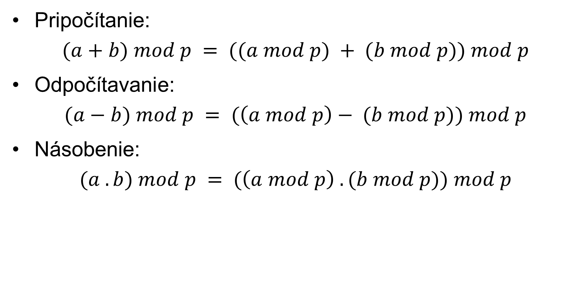
Modulárna artimetika
Pripočítanie:
$$(a+b) mod p = ((a mod p) + (b mod p)) mod p$$
Odpočítavanie:
$$(a−b) mod p = (\left(a mod p\right)− (b mod p)) mod p$$
Násobenie:
$$(a .b) mod p = (\left(a mod p\right) . (b mod p)) mod p$$

Slide 39
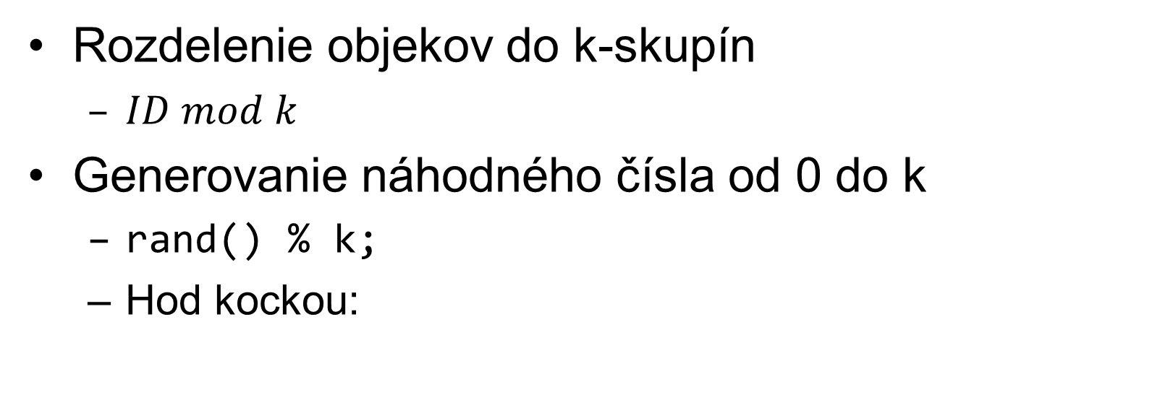
Ďalšie využitie modula
Rozdelenie objekov do k-skupín
$ID mod k$
Generovanie náhodného čísla od 0 do k
rand() % k;
Hod kockou:
int hod() {
return rand() % 6 + 1;
}

Slide 40
Rekurzia - výpis
program: 01p07A.cpp
Doplňte rekurzívnu funkciu vypis tak, aby vypísala vzostupne (t.j. od najmenšieho po najväčšie) všetky celé čísla z intervalu <1, n>, ktoré sú deliteľné číslom k.
n nesmie nadobudnúť hodnotu nižšiu ako 1
void vypis(int n, int k) {
if(_______________________) // doplnte podmienku
// doplnte rekurzivnu vetvu
// ak je to potrebne
//doplnte nerekurzivnu vetvu
}
n > 0
{
vypis(n-1, k);
if (n % k == 0)
printf("%d ", n);
}
Najprv vypíšeme nižšie čísla ako n (rekurzívne volanie), potom n (ak spĺňa podmienku)
Nerekurzívna vetva nie je potrebná (netreba vykonať žiadnu akciu (napr. niečo vypísať, či vrátiť hodnotu) – implicitne

Slide 41
Rekurzia - spočítanie
program: 01p07B.cpp
Doplňte rekurzívnu funkciu vypis tak, aby spočítala všetky celé čísla z intervalu <1, n>, ktoré sú deliteľné číslom k.
n nesmie nadobudnúť hodnotu nižšiu ako 1
int sucet(int n, int k) {
if(_______________________) // doplnte podmienku
// doplnte rekurzivnu vetvu
// ak je to potrebne
//doplnte nerekurzivnu vetvu
}
n > 0
if (n % k == 0)
return n + sucet(n-1, k);
else
return sucet(n-1, k);
Vrátime súčet z čísel + až n-1 s pripočítaným n alebo nie – podľa toho, či spĺňa podmienku
else
return 0;
Nerekurzívna vetva je potrebná, je treba vrátiť hodnotu!

Slide 42
Súbor – výpis bez komentárov v zátvorkách
Napíšte program, ktorý vypíše obsah programu zapísaného v programovacom jazyku XXX zo súboru program.x bez komentárov. Komentár sa začína znakom '(' a končí znakom ')'. Predpokladajte, že komentáre môžu presahovať aj niekoľko riadkov, no nemôžu byť do seba vnorené. Ošetrite otvorenie a zatvorenie súboru. Program napíšte tak, aby vždy skončil, aj v prípade, keď komentáre nie sú správne uzátvorkované.

Slide 43
Súbor – výpis bez komentárov v zátvorkách
void vypisSubor(FILE *f) {
int c, zatvorka = 0;
while ((c = getc(f)) != EOF) {
if (c == '(')
zatvorka = 1;
if (!zatvorka)
putchar(c);
if (c == ')')
zatvorka = 0;
}
}
program: 01p08A.cpp

Slide 44
Kontrola vnorených zátvoriek jedného druhu
Kedy je výraz dobre uzátvorkovaný
Každá uzatváracia zátvorka musí mať poslednú dosiaľ neuzavretá otváracia zátvorku, pričom musí existovať aspoň jedna dosiaľ neuzavretá zátvorka.
Každá otváracia zátvorka musí byť niekedy neskôr uzavretá.
Príklady:
text(toto(je (dobre) uzatvorkovany) text).
text(toto(nie je (dobre) uzatvorkovany text).
text(toto(nie je (dobre) uzatvorkovany) text)).
(
(
(
)
)
)
Text je dobre uzátvorkovaný
(
(
)
)
Text nie je dobre uzátvorkovaný, k ľavej zátvorke chýba pravá
(
(
(
)
)
)
Text nie je dobre uzátvorkovaný, navyše pravá zátvorka

Slide 45
Kontrola vnorených zátvoriek
Počítanie zátvoriek otvorených zátvoriek
Keď príde ľavá zátvorka = otvorí sa zátvorka: pripočítame 1
Keď príde pravá zátvorka = uzavrie sa zátvorka: odpočítame 1
Príklad:
text(toto(je (dobre) uzatvorkovany) text).
pocetz: 0
(
(
(
)
)
)
3
2
1
0
2
1
Zátvorky sú dobre uzavreté

Slide 46
Kontrola vnorených zátvoriek
Počítanie zátvoriek otvorených zátvoriek
Keď príde ľavá zátvorka = otvorí sa zátvorka: pripočítame 1
Keď príde pravá zátvorka = uzavrie sa zátvorka: odpočítame 1
Príklad:
text(toto(nie je (dobre) uzatvorkovany text).
pocetz: 0
(
(
(
)
)
3
2
1
2
1
Zostala neuzatvorená zátvorka: zátvorky nie sú dobre uzavreté

Slide 47
Kontrola vnorených zátvoriek
Počítanie zátvoriek otvorených zátvoriek
Keď príde ľavá zátvorka = otvorí sa zátvorka: pripočítame 1
Keď príde pravá zátvorka = uzavrie sa zátvorka: odpočítame 1
Príklad:
text(toto(nie je (dobre) uzatvorkovany) text)).
pocetz: 0
(
(
(
)
)
)
)
3
2
1
0
2
1
Pravá zátvorka nemá ľavú zátvorku, ktorú by uzavrela:
zátvorky nie sú dobre uzavreté

Slide 48
Kontrola vnorených zátvoriek: počítanie zátvoriek
Premenná: int pocetz = 0;
predstavuje počet otvorených ľavých zátvoriek
Keď príde ľavá zárvorka pripočítanie, započíta sa: pocetz++;
Keď príde pravá zátvorka, je v poriadku len vtedy, keď k nej existuje ľavá – preto treba kontrolovať, či pocetz je kladný:
Nulový: pocetz == 0 – pravá zátvorka je navyše – chyba
Kladný: pocetz > 0 – pravá zátvorka uzatvára ľavú: pocetz--;
Na konci súboru treba skontrolovať, či boli uzatvorené všetky ľavé zátvorky, t.j. či je pocetz nulový
Kladný: pocetz > 0 – neuzatvorená ľavá zátvorka – chyba
Nulový: pocetz == 0 – všetky ľavé aj pravé zátvorky boli skontrolované – text je dobre uzátvorkovaný

Slide 49
Kontrola vnorených zátvoriek
int skontrolujSubor(FILE *f) {
int c, pocetz = 0;
while((c = getc(f)) != EOF) {
if (c == '(')
pocetz++;
else if (c == ')')
if (pocetz <= 0)
return 0;
else
pocetz--;
}
if(pocetz == 0)
return 1;
else
return 0;
}
program: 01p08B.cpp

Slide 50
Kontrola vnorených zátvoriek – rekurzívne
Ako nám pomáha pri kontrole rekurzia:
Máme 2 typy “zátvoriek“
( )
Začiatok súboru, koniec súboru
Zavoláme funkciu skontrolujSubor s ľavou zátvorkou:
Keď nájdeme ďalšiu ľavú zátvorku – rekurzívne zavoláme funkciu skontrolujSubor
Keď nájdeme pravú zátvorku – skontrolujeme a skončíme aktuálne volanie skontrolujSubor (vynoríme sa z rekurzie)

Slide 51
Kontrola vnorených zátvoriek – rekurzívne: príklad
Zavoláme funkciu skontrolujSubor s ľavou zátvorkou:
Keď nájdeme ďalšiu ľavú zátvorku – rekurzívne zavoláme funkciu skontrolujSubor
Keď nájdeme pravú zátvorku – skontrolujeme a skončíme aktuálne volanie skontrolujSubor (vynoríme sa z rekurzie)
Príklad:
text(toto(je (dobre) uzatvorkovany) text).
(
(
(
)
)
)
↑
↑
↑
↑
↑
skontrolujSubor(f, 'z')

Slide 52
Kontrola vnorených zátvoriek - rekurzívne: príklad
Zavoláme funkciu skontrolujSubor s ľavou zátvorkou:
Keď nájdeme ďalšiu ľavú zátvorku – rekurzívne zavoláme funkciu skontrolujSubor
Keď nájdeme pravú zátvorku – skontrolujeme a skončíme aktuálne volanie skontrolujSubor (vynoríme sa z rekurzie)
Príklad:
text(toto(je (dobre) uzatvorkovany) text).
(
(
(
)
)
)
↑
↑
↑
↑
↑
skontrolujSubor(f, 'z')
skontrolujSubor(f, '(')

Slide 53
Kontrola vnorených zátvoriek - rekurzívne: príklad
Zavoláme funkciu skontrolujSubor s ľavou zátvorkou:
Keď nájdeme ďalšiu ľavú zátvorku – rekurzívne zavoláme funkciu skontrolujSubor
Keď nájdeme pravú zátvorku – skontrolujeme a skončíme aktuálne volanie skontrolujSubor (vynoríme sa z rekurzie)
Príklad:
text(toto(je (dobre) uzatvorkovany) text).
(
(
(
)
)
)
↑
↑
↑
↑
skontrolujSubor(f, 'z')
skontrolujSubor(f, '(')
skontrolujSubor(f, '(')

Slide 54
Kontrola vnorených zátvoriek - rekurzívne: príklad
Zavoláme funkciu skontrolujSubor s ľavou zátvorkou:
Keď nájdeme ďalšiu ľavú zátvorku – rekurzívne zavoláme funkciu skontrolujSubor
Keď nájdeme pravú zátvorku – skontrolujeme a skončíme aktuálne volanie skontrolujSubor (vynoríme sa z rekurzie)
Príklad:
text(toto(je (dobre) uzatvorkovany) text).
(
(
(
)
)
)
↑
↑
↑
↑
↑
↑
skontrolujSubor(f, 'z')
skontrolujSubor(f, '(')
skontrolujSubor(f, '(')
skontrolujSubor(f, '(')

Slide 55
Kontrola vnorených zátvoriek - rekurzívne: príklad
Zavoláme funkciu skontrolujSubor s ľavou zátvorkou:
Keď nájdeme ďalšiu ľavú zátvorku – rekurzívne zavoláme funkciu skontrolujSubor
Keď nájdeme pravú zátvorku – skontrolujeme a skončíme aktuálne volanie skontrolujSubor (vynoríme sa z rekurzie)
Príklad:
text(toto(je (dobre) uzatvorkovany) text).
(
(
(
)
)
)
↑
↑
↑
↑
↑
↑
↑
↑
↑
↑
↑
↑
↑
↑
↑
skontrolujSubor(f, 'z')
skontrolujSubor(f, '(')
skontrolujSubor(f, '(')

Slide 56
Kontrola vnorených zátvoriek - rekurzívne: príklad
Zavoláme funkciu skontrolujSubor s ľavou zátvorkou:
Keď nájdeme ďalšiu ľavú zátvorku – rekurzívne zavoláme funkciu skontrolujSubor
Keď nájdeme pravú zátvorku – skontrolujeme a skončíme aktuálne volanie skontrolujSubor (vynoríme sa z rekurzie)
Príklad:
text(toto(je (dobre) uzatvorkovany) text).
(
(
(
)
)
)
↑
↑
↑
↑
↑
↑
skontrolujSubor(f, 'z')
skontrolujSubor(f, '(')

Slide 57
Kontrola vnorených zátvoriek - rekurzívne: príklad
Zavoláme funkciu skontrolujSubor s ľavou zátvorkou:
Keď nájdeme ďalšiu ľavú zátvorku – rekurzívne zavoláme funkciu skontrolujSubor
Keď nájdeme pravú zátvorku – skontrolujeme a skončíme aktuálne volanie skontrolujSubor (vynoríme sa z rekurzie)
Príklad:
text(toto(je (dobre) uzatvorkovany) text).
(
(
(
)
)
)
↑
↑
skontrolujSubor(f, 'z')

Slide 58
Kontrola vnorených zátvoriek - rekurzívne
int skontrolujSubor(FILE *f, char z) {
int c;
while((c = getc(f)) != EOF && c != ')') {
if (c == '(')
if (!skontrolujSubor(f, '('))
return 0;
}
if (z == '(' && c == ')')
return 1;
else if (z == 'z' && c == EOF)
return 1;
else
return 0;
}
program: 01p08C.cpp

Slide 59
Kontrola vnorených zátvoriek rôzneho druhu - rekurzívne
int skontrolujSubor(FILE *f, char z) {
int c, pocetz = 0;
while((c = getc(f)) != EOF && c != ')' && c != '}' && c != ']') {
if (c == '(')
if (!skontrolujSubor(f, '('))
return 0;
if (c == '{')
if (!skontrolujSubor(f, '{'))
return 0;
if (c == '[')
if (!skontrolujSubor(f, '['))
return 0;
}
if (z == '(' && c == ')')
return 1;
if (z == '{' && c == '}')
return 1;
if (z == '[' && c == ']')
return 1;
else if (z == 'z' && c == EOF)
return 1;
else
return 0;
}
program: 01p08D.cpp

Slide 60


Kontrola vnorených zátvoriek rôzneho druhu - NErekurzívne
Pridanie rôznych typov zátvoriek do nerekurzívnej verzie – nedá sa priamočiaro
Nestačia počty, napr. ({}) , ({)}
Je potrebné brať do úvahy poradie – použiť ZÁSOBNÍK

Slide 61
Zhrnutie
Riešenie príkladov z písomky
Využitie modula, modulárna aritmetika
Kontrola vnorených zátvoriek
Rekurzívne riešenie sa dá ľahko rozšíriť pre rôzne druhy zátvoriek

